Slide 1


Le Projet TwittoBot
Aix-Marseille Université, L3 Informatique Mathieu REMY et Arnaud SOULIER
Le robot optimiste qui apporte de
l’apaisement sur Twitter

Slide 2
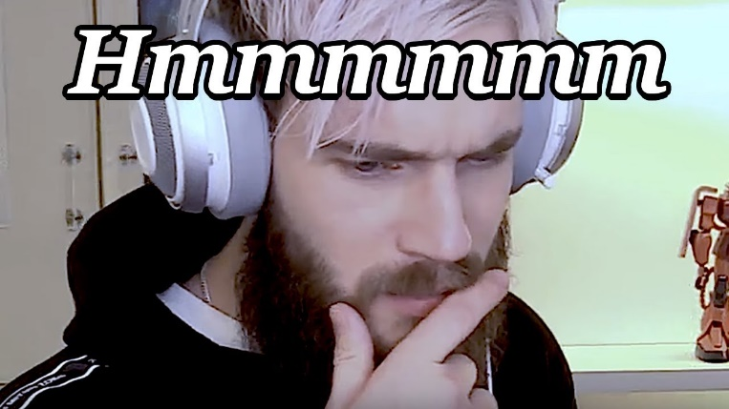

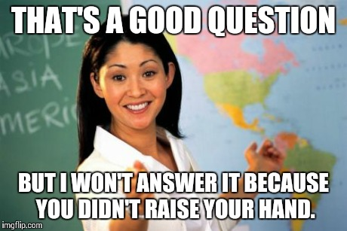
Pourquoi ce choix de projet ? Quelles modalités ?

Slide 3
Structure du projet
1
2
3
Module d’interaction avec Twitter
Modules d’analyse de sentiment
Modules de génération de texte
TwittoBot

Slide 4
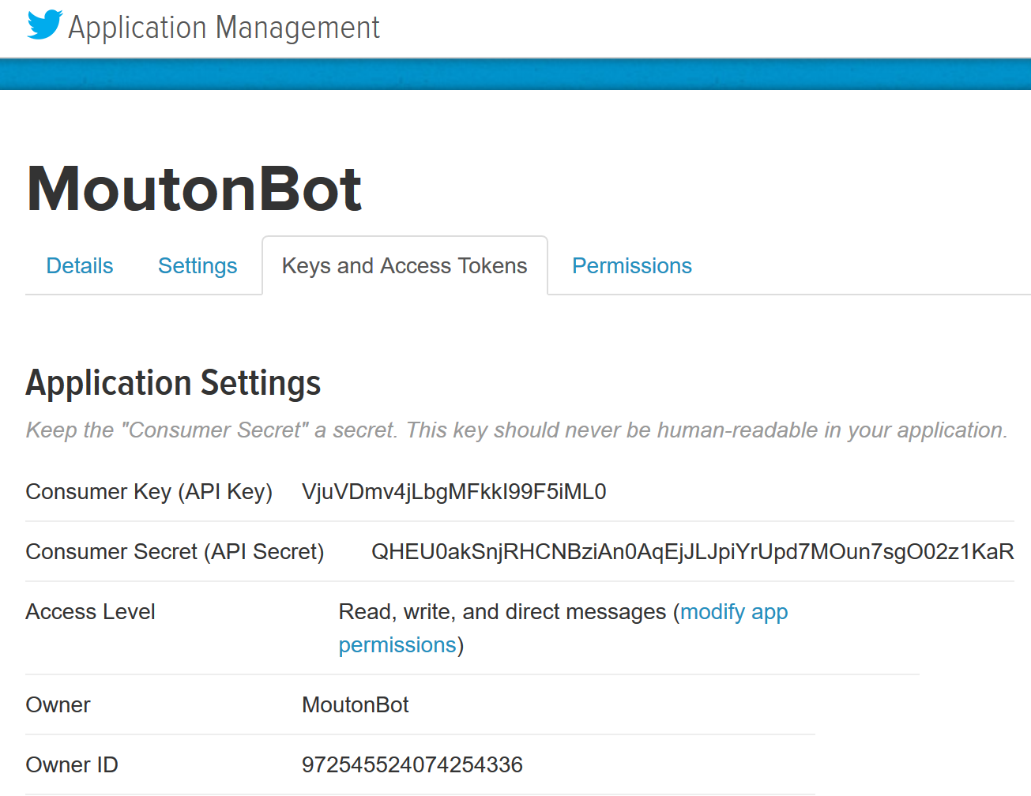
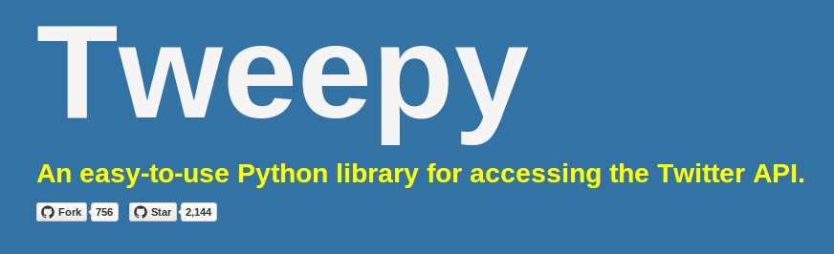
Module d’interaction avec Twitter

Slide 5
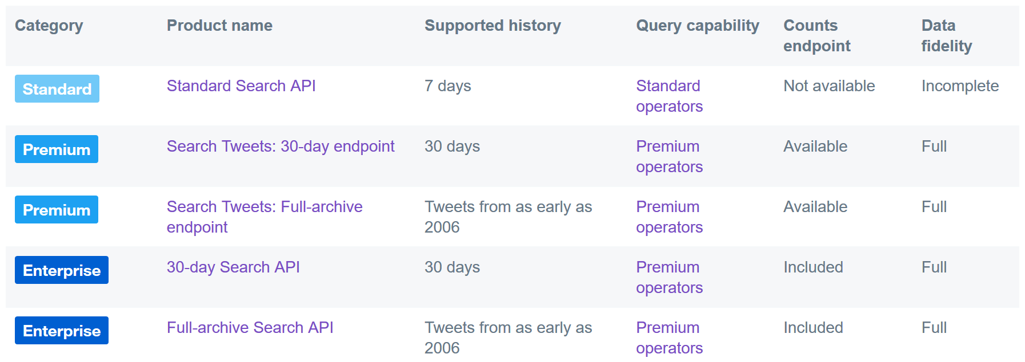
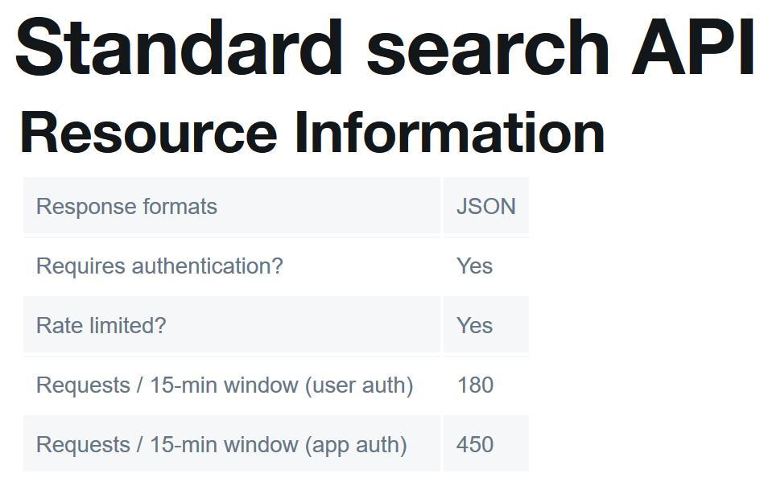
Les Limites de l’API

Slide 6
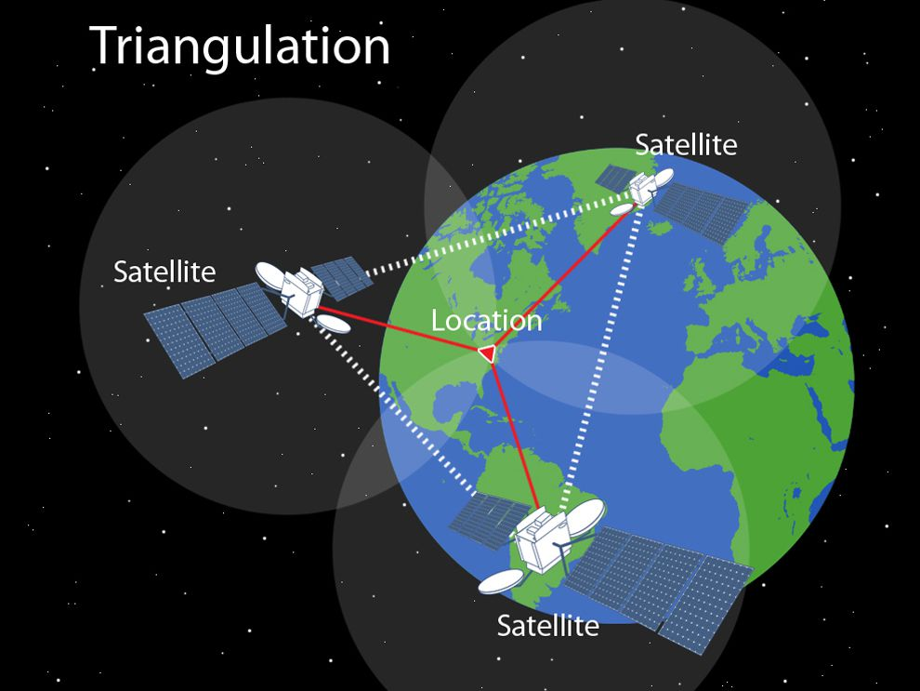
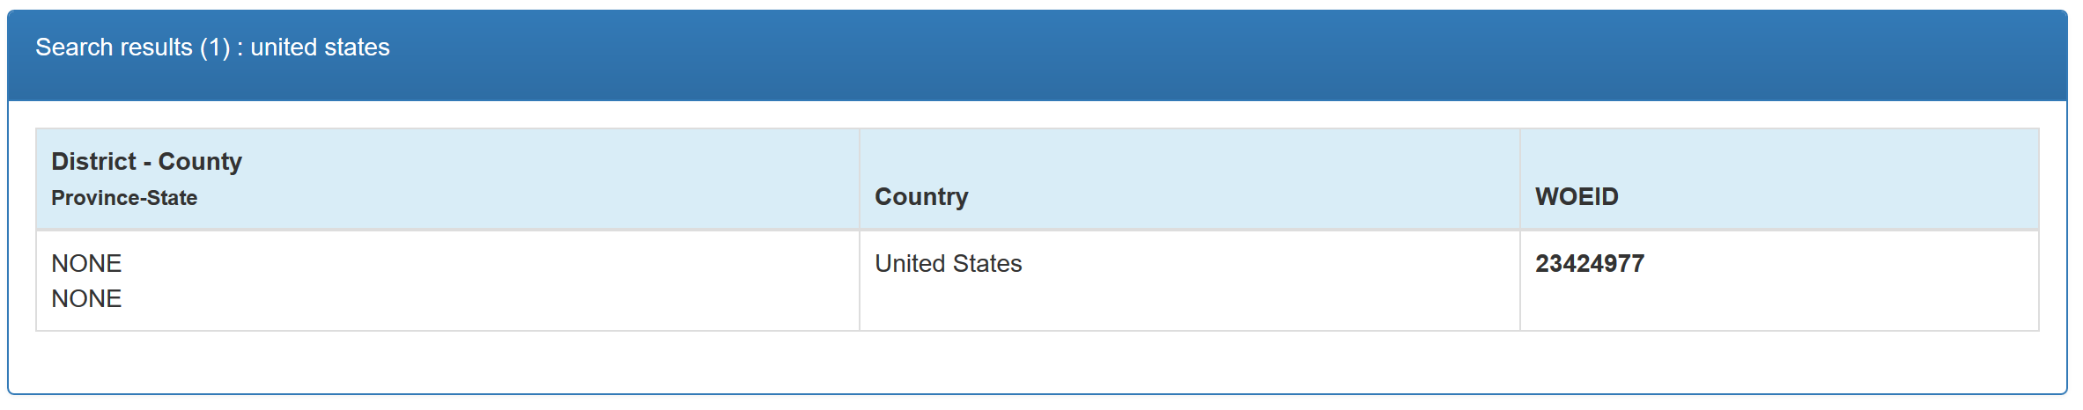
La Trend List

Slide 7
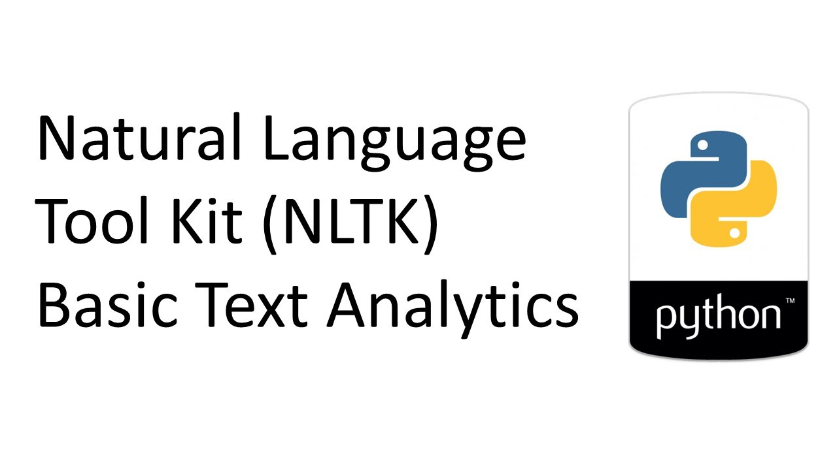
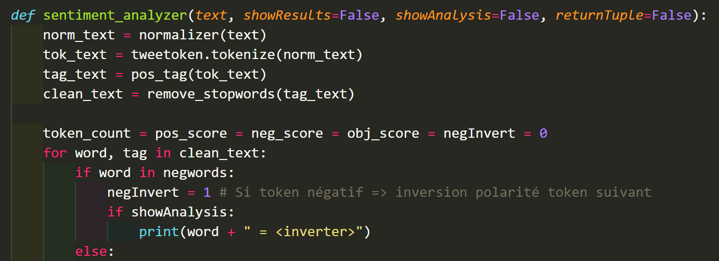
Analyse de Sentiment
Normalisation
Tokenisation
Part-Of-Speech Tagging
Stopwords
Gestion de la négation

Slide 8
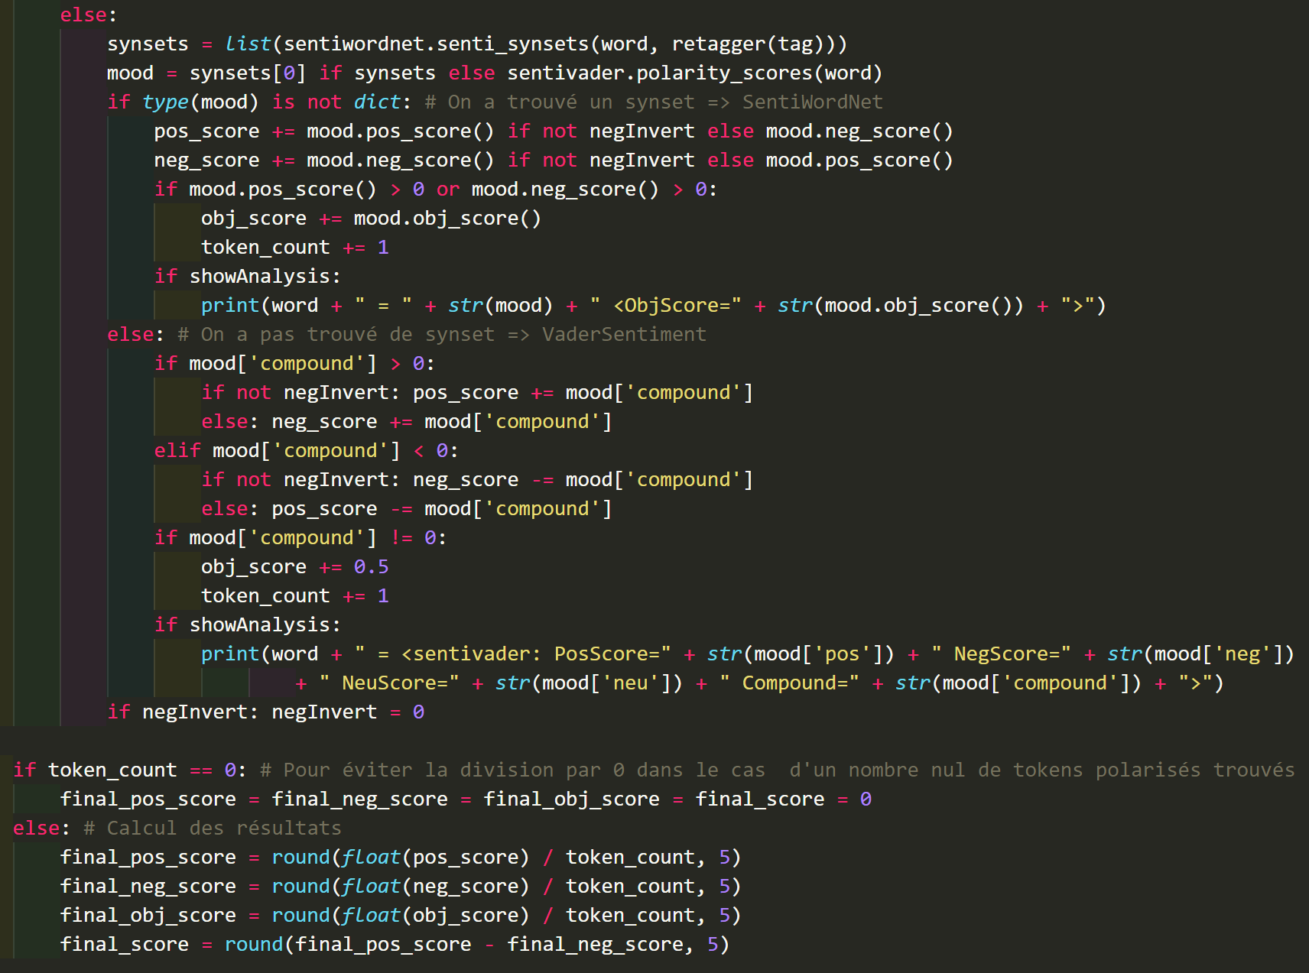
L’algorithme d’analyse

Slide 9
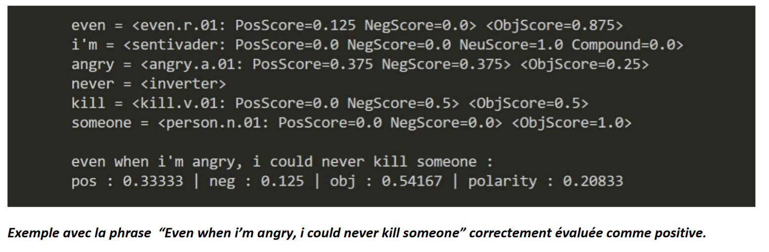
Exemple de sortie

Slide 10
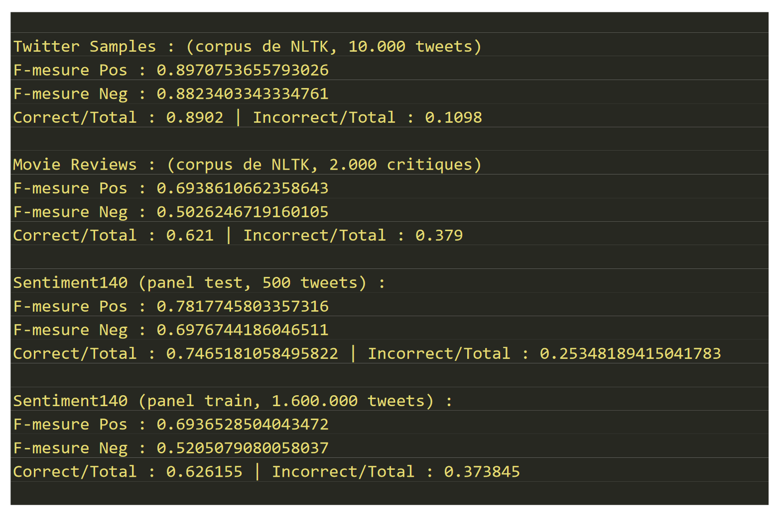
Évaluation de l’analyse de sentiment

Slide 11
Génération de Texte
Ebook .epub
Commentaires Reddit .json
Un ensemble de tweets
Fichier .txt
Générateur
Construction des n-grammes
Algorithme de génération
Sortie

Slide 12
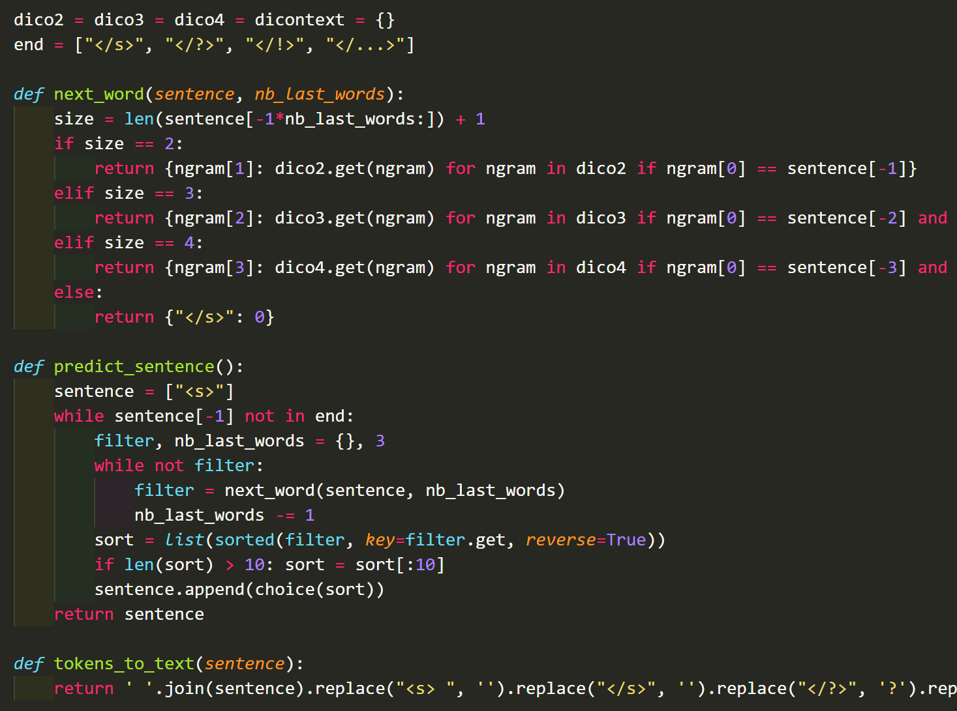
L’algorithme de génération

Slide 13
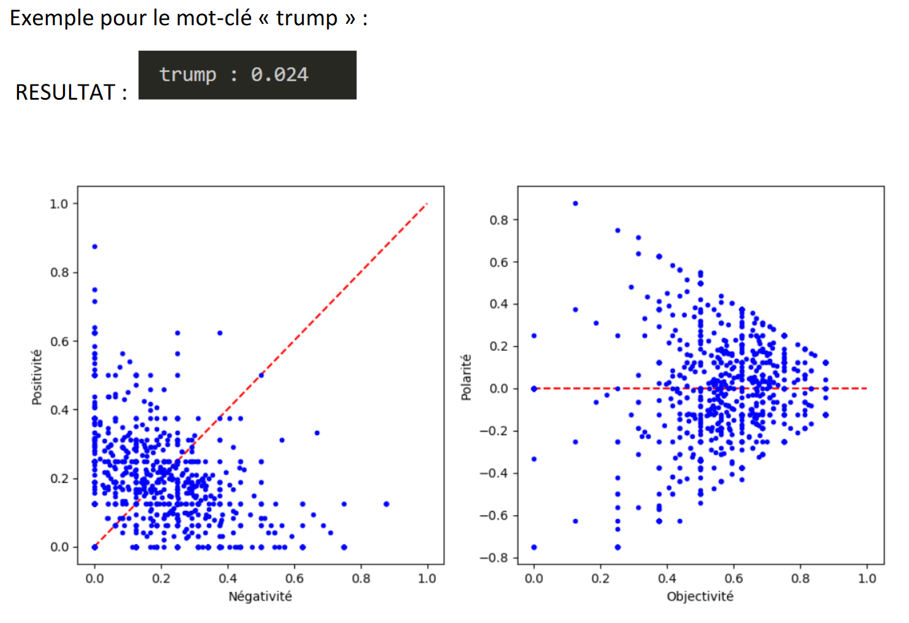
Analyse d’une tendance

Slide 14
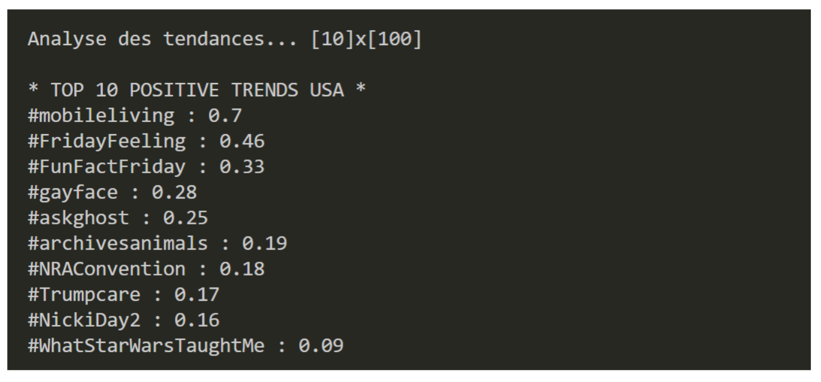
Analyse de la Trend List

Slide 15
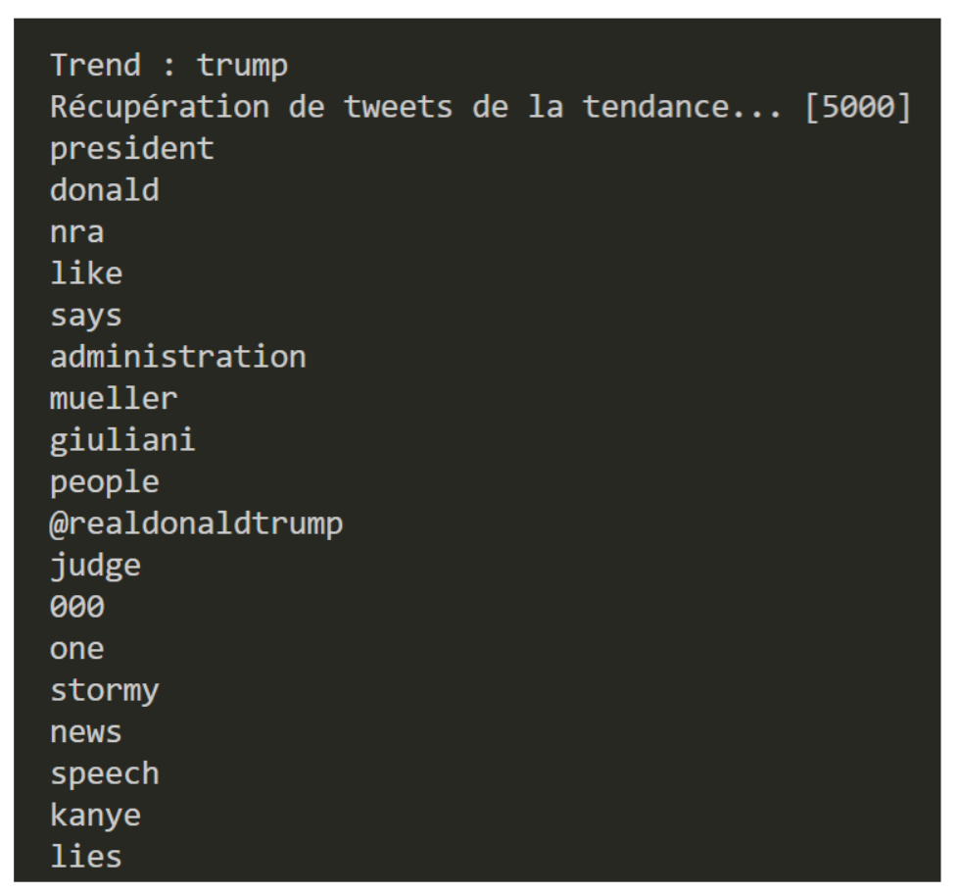
Création de contexte

Slide 16
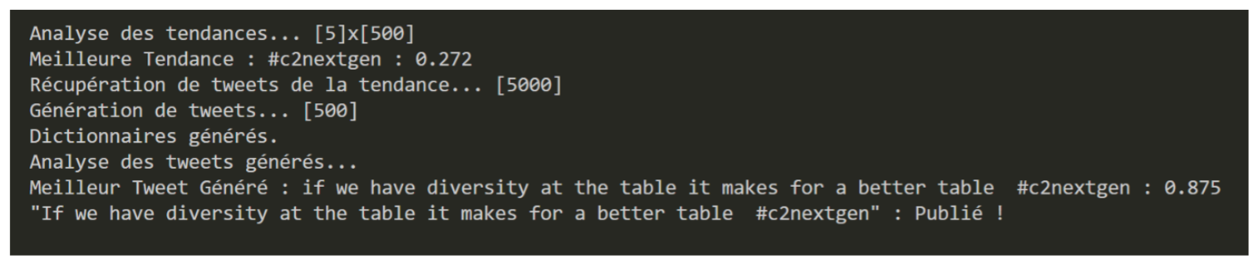
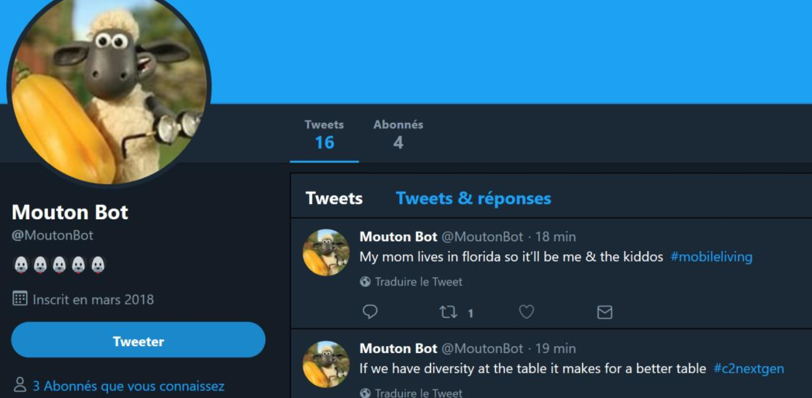
Génération d’un tweet positif à propos de la tendance la plus populaire et positive

Slide 17
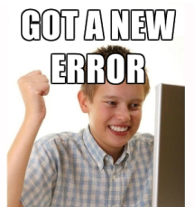

Conclusions
Problèmes Améliorations

Slide 18
Merci de votre attention

